Slide 1

Bài 31
PHÉP TRỪ SỐ CÓ HAI CHỮ SỐ
CHO SỐ CÓ MỘT CHỮ SỐ
(Tiết 1)

Slide 2

Khám phá

Slide 3

Chục | Đơn vị
7
6
-
5
76 – 5 = ?
7
1
76
-
6 trừ 5 bằng 1, viết 1.
Hạ 7, viết 7.
5
7
1

Slide 4


Chục | Đơn vị
3
4
-
4
34 – 4 = ?
3
0
34
4 trừ 4 bằng 0, viết 4.
Hạ 3, viết 3.
-
4
3
0

Slide 5
Hoạt động

Slide 6
Bài 1: Tính:
19
35
66
78
93
-
-
-
-
-
4
2
1
5
3
15
33
65
73
90

Slide 7
Bài 2: Đặt tính rồi tính.
18 – 5
46 – 4
75 – 3
99 – 9
18
46
75
99
-
-
-
-
5
4
3
9
13
42
72
90

Slide 8
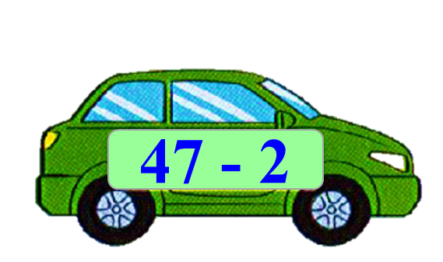
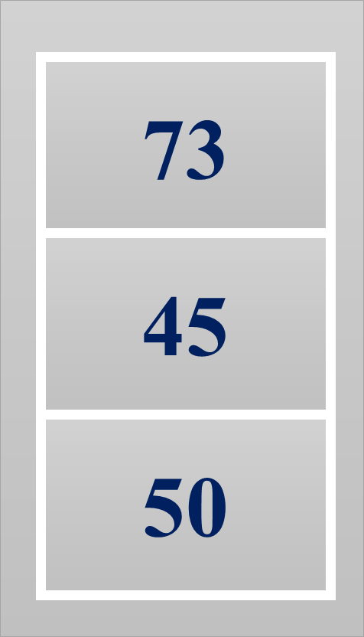
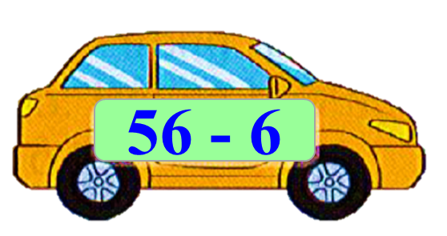
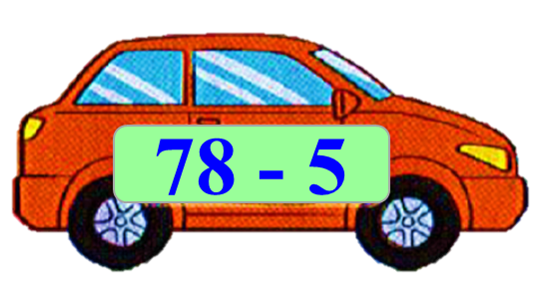
Bài 3: Tìm chỗ đỗ cho xe ô tô.

Slide 9

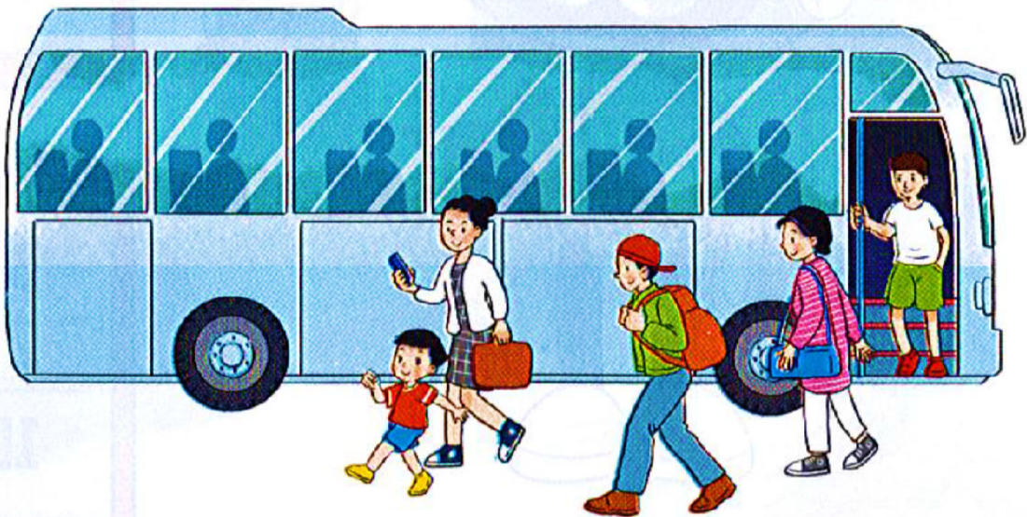
Bài 4: Một xe buýt chở 29 hành khách. Đến bến đỗ có 5 hành khách xuống xe. Hỏi trên xe buýt còn lại bao nhiêu hành khách?
?
-
?
=
?
29
5
24

Slide 10

KÍNH CHÚC THẦY CÔ
SỨC KHỎE - HẠNH PHÚC

